Slide 1

SOFTWARE DEVELOPER PORTFOLIO
CHOI SEONG HOON

Slide 2

ABOUT ME
인천대학교 컴퓨터공학부 졸업
스파르타 코딩클럽 웹 개발 종합과정(프로그래밍 실무, 풀스택) 2022.05.03~2022.07.03 수료
스파르타 코딩클럽 앱 개발 종합과정(나만의 수익성 앱) 2022.05.03~2022.07.03 수료
2022.09.02 정보처리기사 취득

Slide 3

LINKPAGE
네이버 기술 블로그 ▶ https://blog.naver.com/cjsh0141
깃허브 주소 ▶ https://github.com/seonghoon0515

Slide 4


보유스킬
<Front-End>
HTML5, CSS3, JavaScript(ES6), Jquery, Ajax
<Server>
Apache Tomcat
<DB>
MySQL, MongoDB
<Language>
C, Java, Python, C++
<Framework>
React Native
<IDE>
Pycharm, Visual Studio Code, Expo, unity

Slide 5

APP PROJECT MY HONEYTIP
개발 기간 : 2022.05~2022.07 (2개월)
프로젝트명 : MY HONEYTIP (나만의 꿀팁저장소)
프로젝트 인원 : 1명 (개인 프로젝트)
프로젝트 소개 : 다양한 분야에 대해 나만의 꿀팁 정보들을 불러와 해당 분야에 대한 내용을 검색하면 관련 내용을 열람할 수 있는 앱입니다.
개발환경 : Visual studio code
프레임워크 : React Native, Android studio
개발언어 : Javascript, JSX

Slide 6

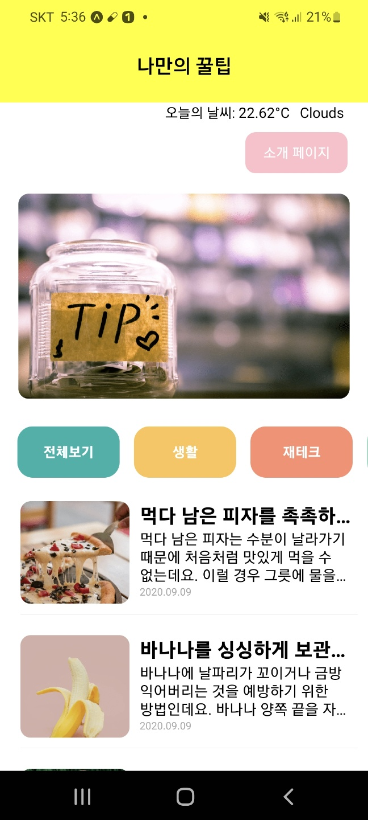
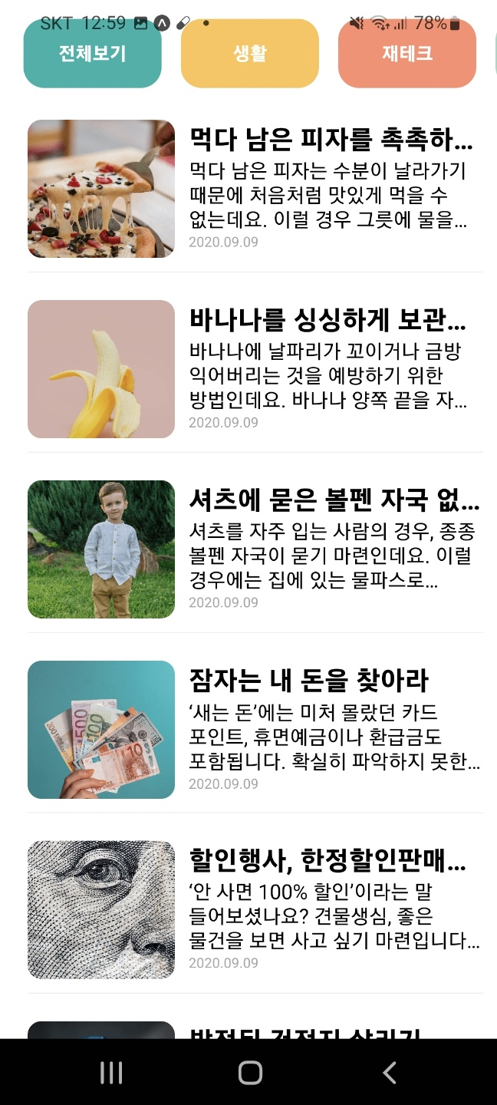
프로젝트 소개 - 메인 페이지(1)
React Native 개발에 특화된 expo를 이용하여 외부 라이브러리를 가져와 배터리 게이지바와 같은 앱의 상태를 나타냈습니다.
추가적으로 날씨 데이터를 제공해주는 무료 Open Weather Map API를 이용하여 실시간으로 현재 위치의 날씨 정보를 앱 상에 불러올 수 있습니다.
메인 페이지에는 다양한 분야의 관심사에 대한 유용한 정보들을 열람할 수 있도록 다양한 정보들을 미리 파이어 베이스의 DB에 저장해 두었습니다.
또한 관심 분야의 내용을 클릭하면 해당 관심분야의 세부 페이지로 화면이 넘어가도록 설계하였습니다.

Slide 7
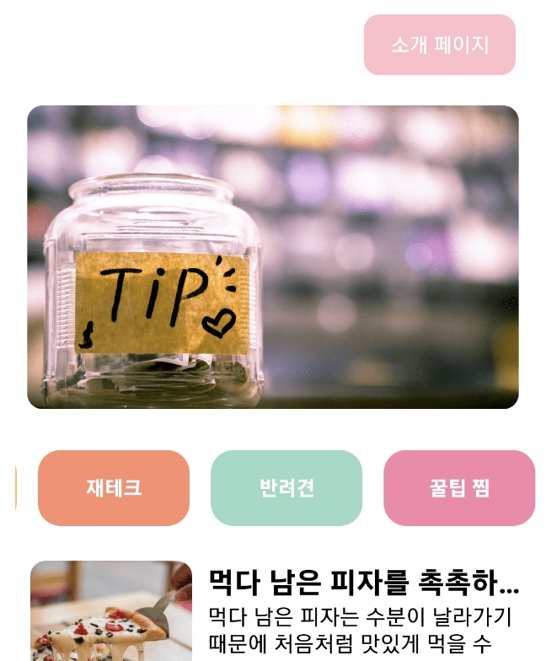
프로젝트 소개 - 메인 페이지(2)
메인 페이지는 소개 페이지 버튼과 꿀팁 찜 두 개의 버튼이 추가적으로 존재합니다.
소개 페이지 버튼을 클릭하면 어바웃 페이지로 이동하여 자신을 소개하는 화면이 나타나게 됩니다.
꿀팁 찜 버튼은 즐겨찾기 기능과 같다고 생각하시면 됩니다. 관심 목록을 찜하면 찜한 목록들이 라이크 페이지로 이동하도록 설계했습니다.

Slide 8
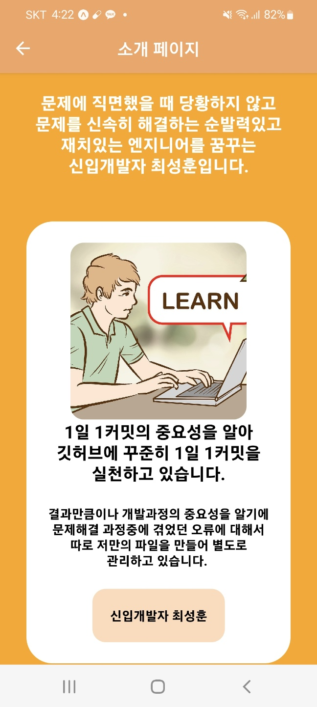
프로젝트 소개 – 어바웃 페이지
메인 페이지에서 소개 페이지 버튼을 클릭하면 다음 화면과 같이 저에 대한 간략한 소개가 나오게 됩니다.
메인 페이지에서 어바웃 페이지로 페이지 전환 시에는 Expo에서 제공해주는 외부 라이브러리 NAVIGATION 기능을 이용하여 앱 화면 간에 자유로운 이동이 가능하도록 구현하였습니다.

Slide 9
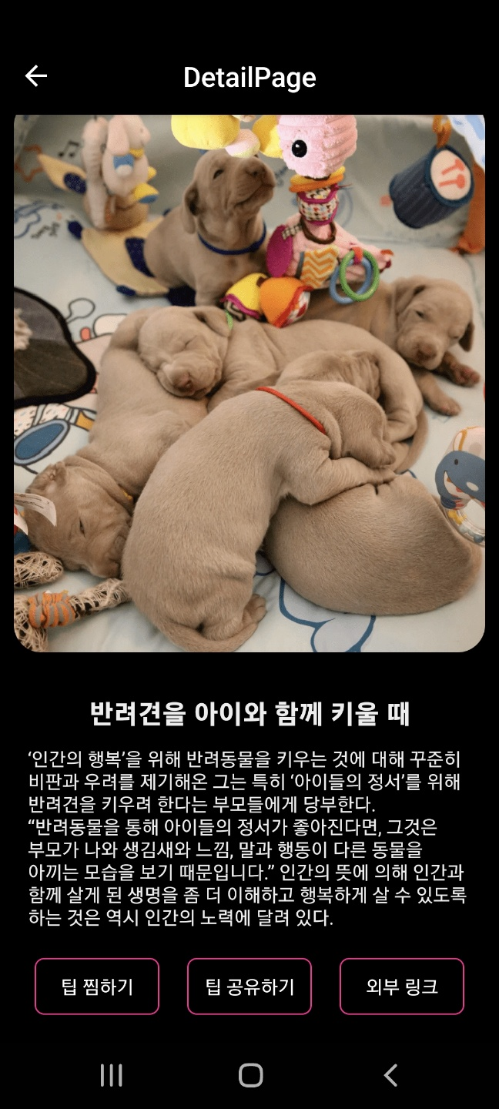
프로젝트 소개 – 디테일 페이지(1)
메인 페이지에서 관심있는 분야의 내용을 클릭하면 관련분야에 대한 상세 페이지로 넘어가게 됩니다.
페이지 이동 부분을 Expo에서 제공해주는 외부 라이브러리 Navigation을 사용하여 리액트 네이티브에 적용하였습니다.
추가적으로 팁 찜하기, 팁 공유하기, 외부링크 버튼을 만들어 기본적인 어플의 간단한 기능들을 추가하였습니다.

Slide 10
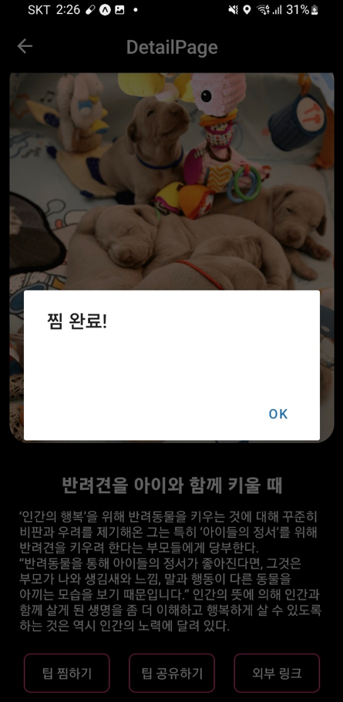
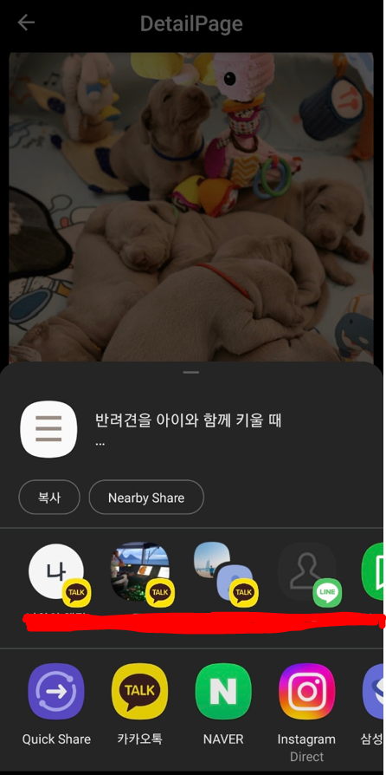
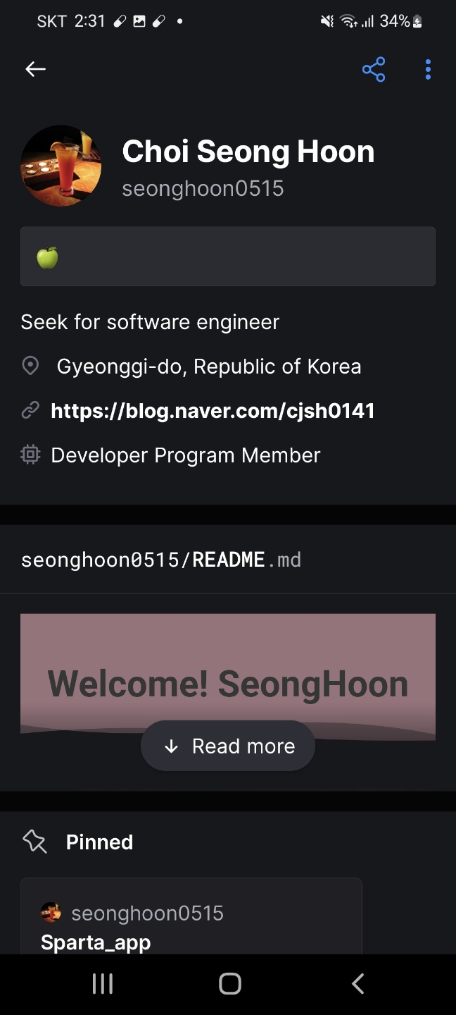
프로젝트 소개 – 디테일 페이지(2)
팁 찜하기 버튼을 누르면 라이크 페이지에 자동적으로 찜한 내용이 저장되게 됩니다..
팁 공유하기 버튼을 누르면 외부 메신저에 찜한 내용을 공유할 수 있게 됩니다.
외부링크 버튼을 누르면 제 깃허브 주소로
자동적으로 페이지가 이동하도록 설계하였습니다.

Slide 11
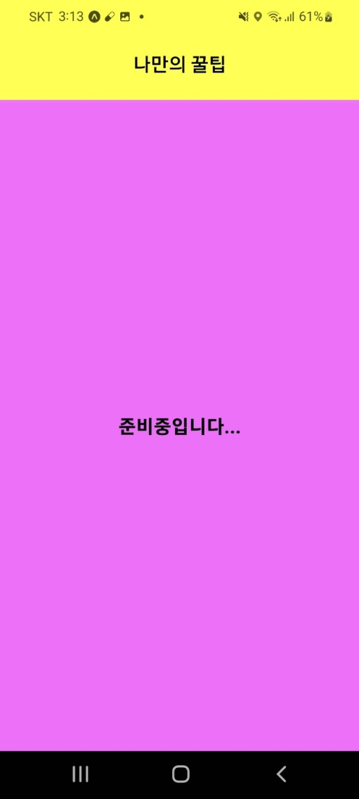
프로젝트 소개 – 로딩 페이지
대부분의 앱에서는 앱을 실행할 때 로딩화면이 나타나게 됩니다.
앱 실행 시 준비중입니다… 라는 로딩문구가 나오면서 1초 뒤에 메인 페이지로 넘어가도록 간단하게 로딩 화면을 설계했습니다.

Slide 12
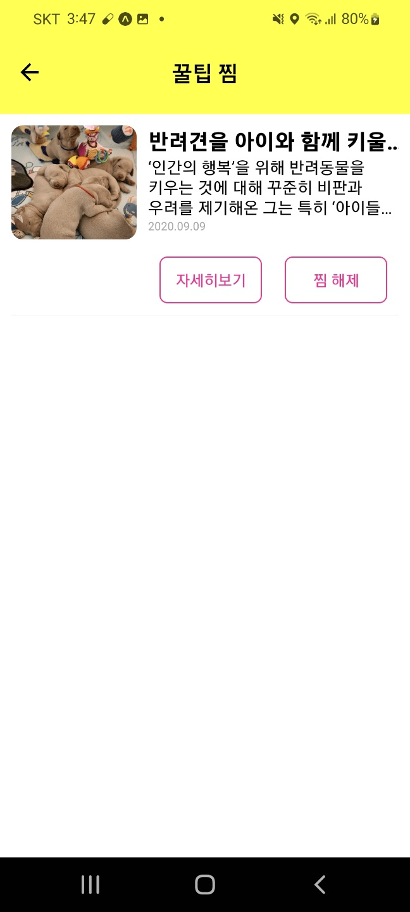
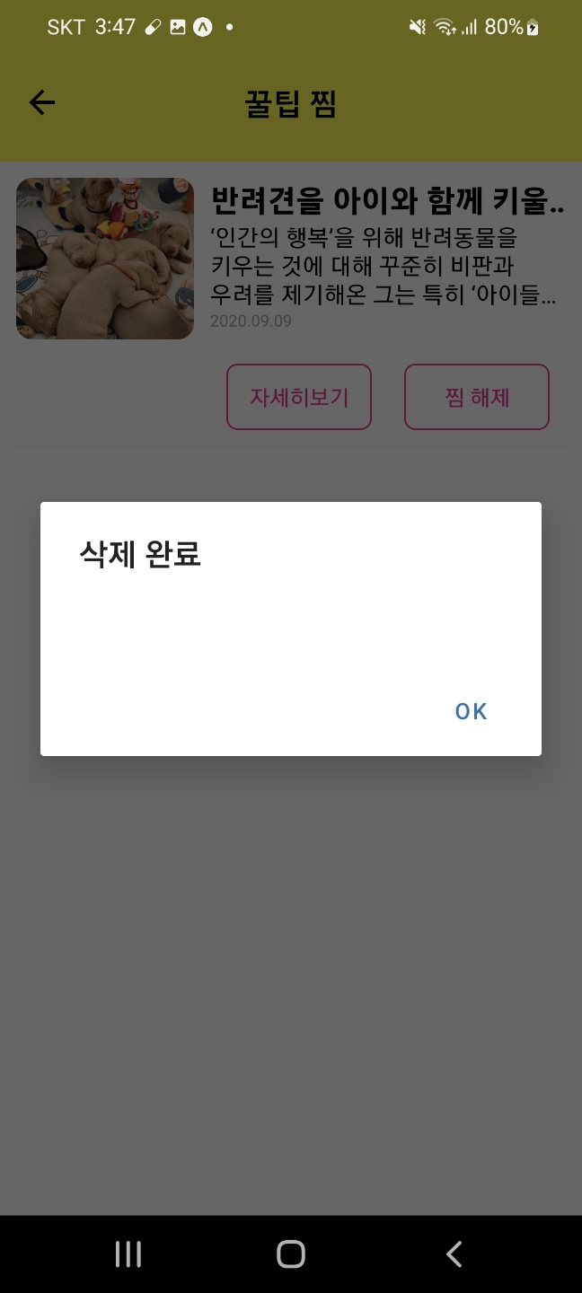
프로젝트 소개 – 라이크 페이지
Navigation 기능을 이용하여 자세히보기 버튼을 클릭하면 다시 해당 내용의 디테일 페이지로 이동하도록 설계하였습니다.
추가적으로 찜 해제 버튼을 만들어 찜목록 또한 삭제할 수 있도록 만들었습니다.
파이어베이스와 연동했기에 다음과 같이 실시간으로 DB 정보를 저장 또는 삭제할 수 있습니다.

Slide 13
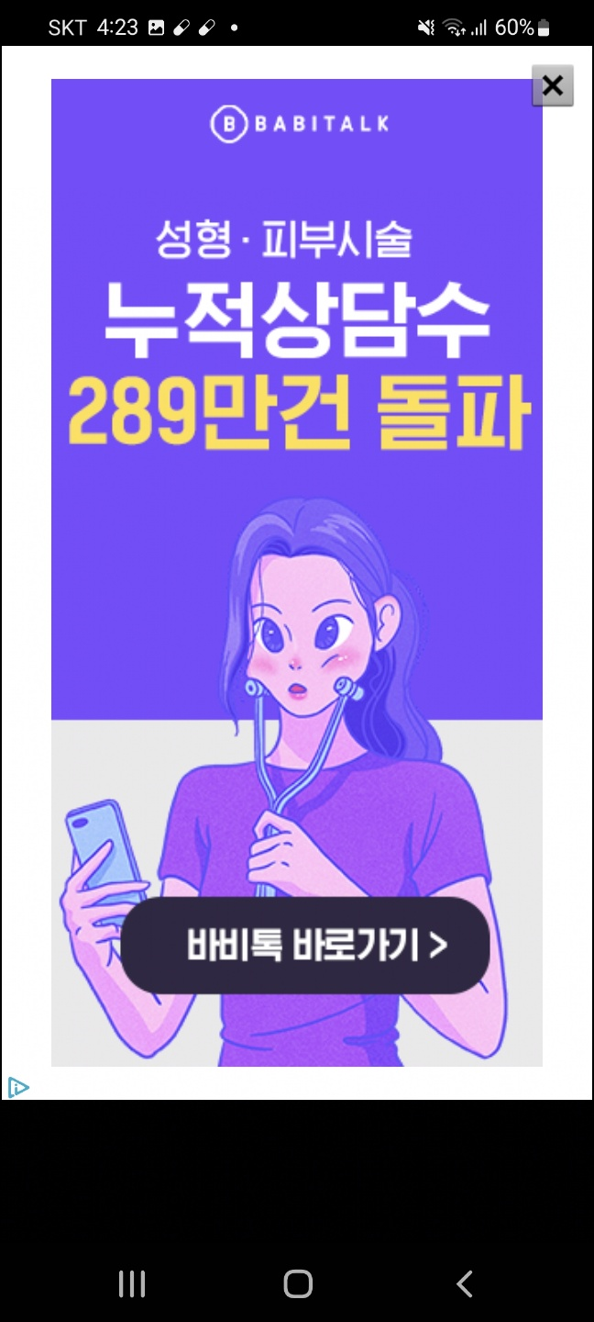
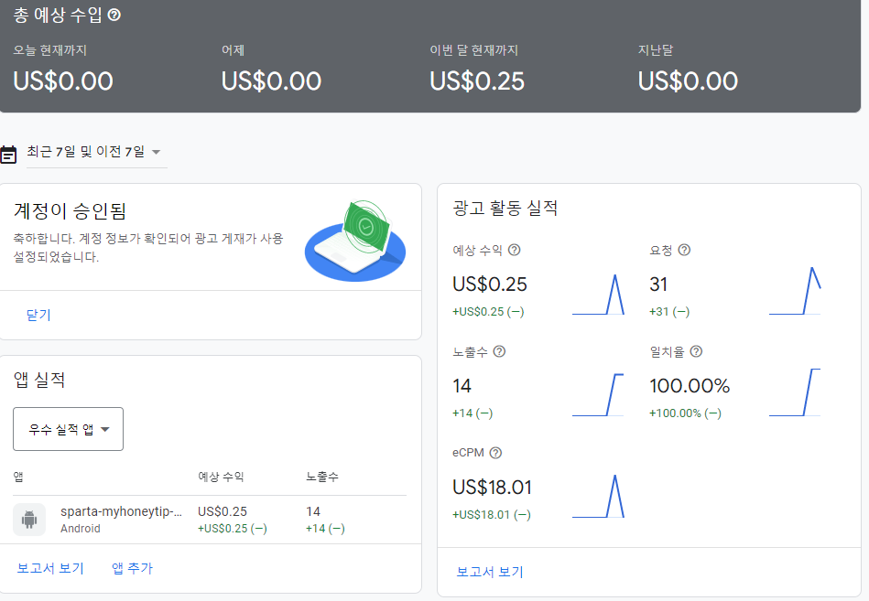
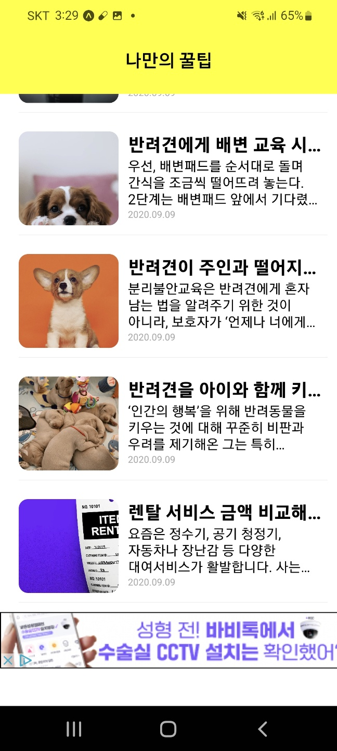
프로젝트 소개 – Google 애드몹을 이용한 광고추가
구글 애드몹 광고를 앱 상에 적용하여 전면광고와 배너광고를 통해서 수익을 창출할 수 있도록 설계하였습니다.

Slide 14
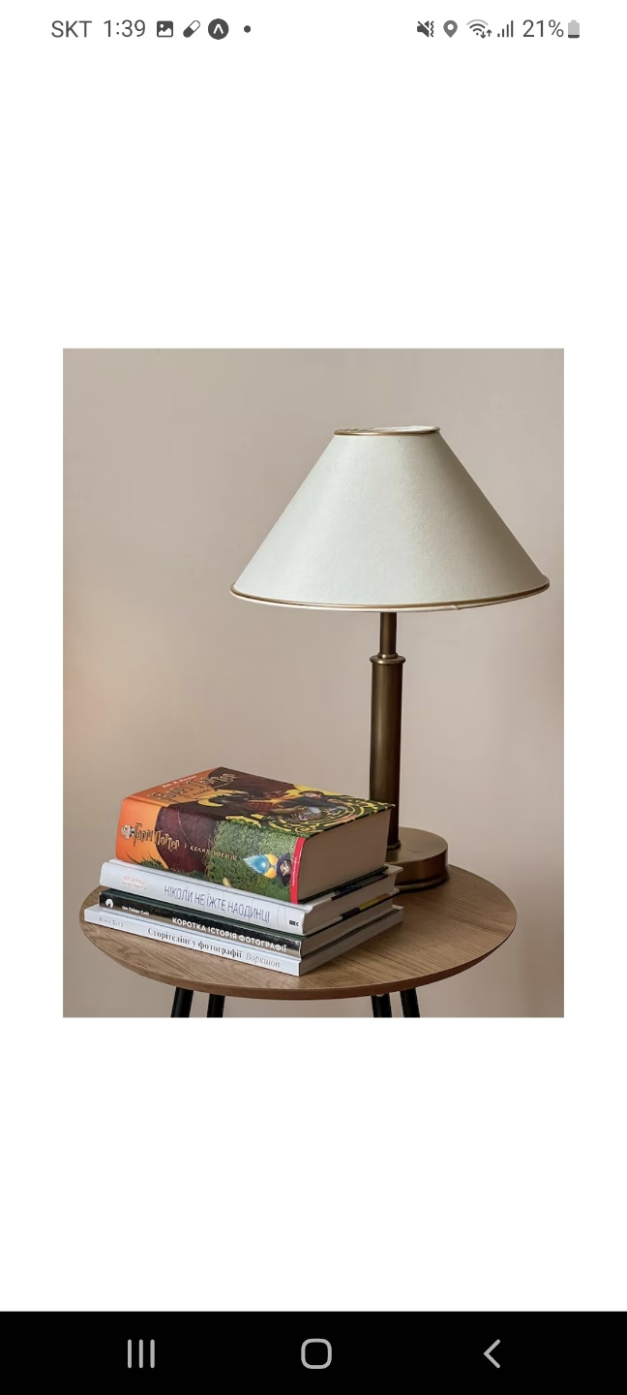
프로젝트 소개 – 스플래시 스크린
앱을 작동시켰을 때, 메인 화면이 나오기 전 로고라던지 인트로 페이지처럼 2~3초 보여주는 스플래시 스크린 화면을 앱의 첫부분에 적용시켰습니다.

Slide 15
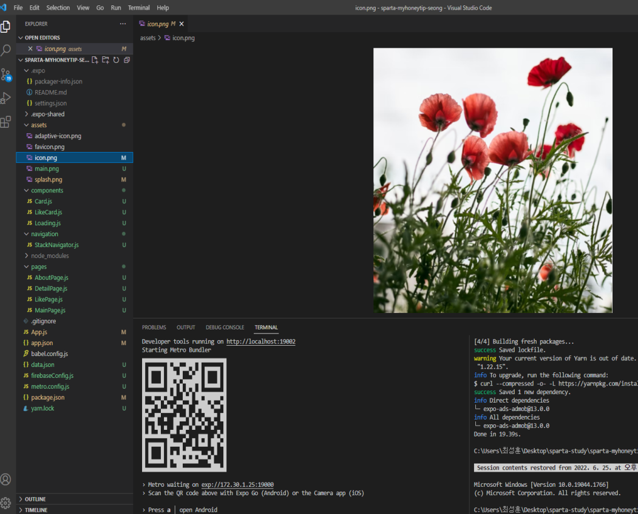
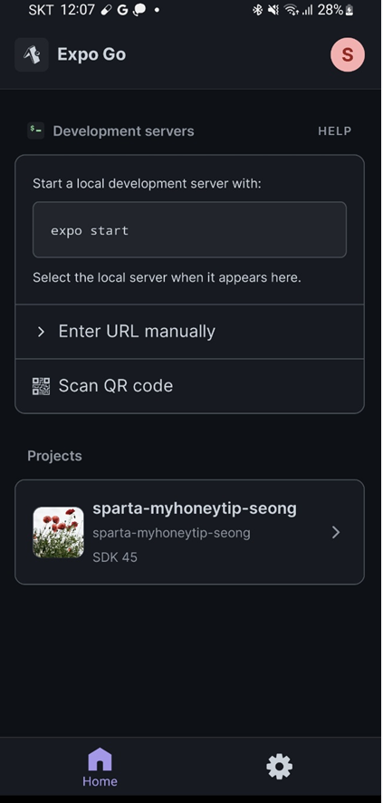
프로젝트 소개 – 앱 로고
Icon.png 파일에 내가 적용하고자 하는 사진을 디자인 편집 프로그램 Pixlr X를 이용하여 적용시킨 뒤, expo 앱을 통해서 재실행시켜 앱을 대표할 수 있는 로고를 간단하게 완성하였습니다.

Slide 16
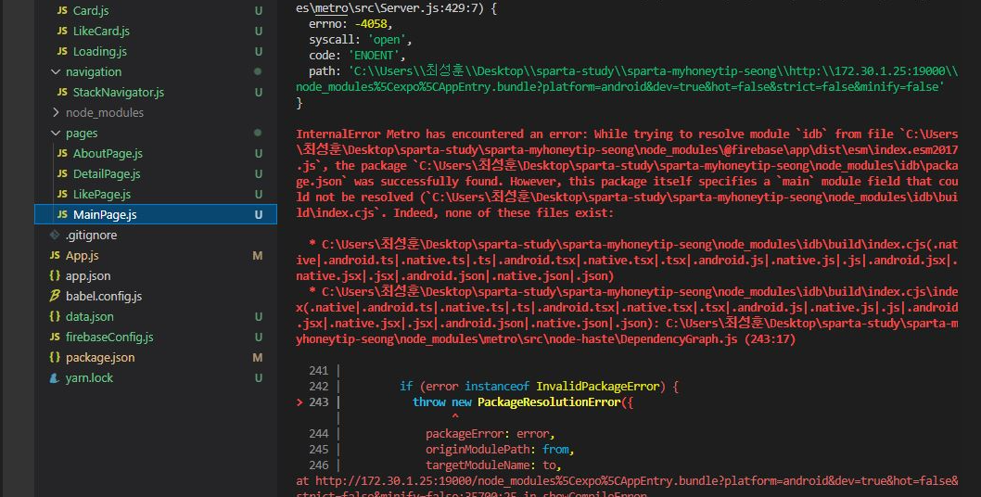
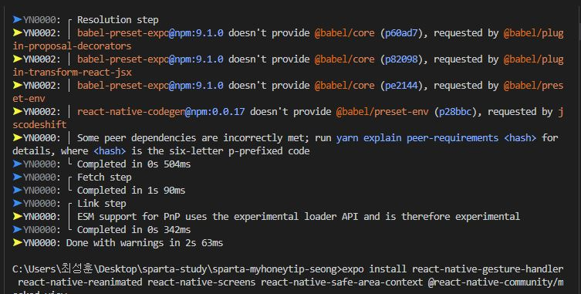
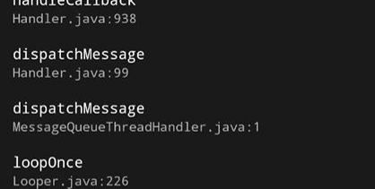
프로젝트를 진행하면서 어려웠던 점 및 해결방안
앱 개발과정에서 yarn 버전 및 npm 버전이 달라 버전 호환성 문제가 발생했고 라이브러리 설치 시 오류가 발생하는 상황이 주된 문제였습니다.
이러한 문제를 해결하기 위해 리액트 네이티브 공식문서를 꼼꼼히 살펴보기, 구글검색을 통하여 다른 분들의 기술 블로그 내용 등을 참고하기, 관련서적 공부하기 등 하나하나 시행착오를 겪어가며 적용시켜 나가다 보니 어느덧 오류를 해결할 수 있었습니다.

Slide 17
프로젝트를 진행하면서 느낀 점
능력 있는 개발자로 성장하기 위해선 새로운 내용에 대한 배움에 있어서 거부감을 느끼지 않고 이를 회피하지 않고 즐길 줄 알아야 된다는 사실이었습니다.
다른 실력 있는 개발자분들의 코드를 분석하여 코드 분석력을 키워 나가며 효율적이고 깔끔한 클린 코드를 작성하기 위해 노력할 것입니다.
결과와 과정 모두를 중요시 여기며 이를 자신의 실력향상의 밑거름으로 삼아 단점을 보완하는 개발자의 태도를 지향할 것입니다.

Slide 18
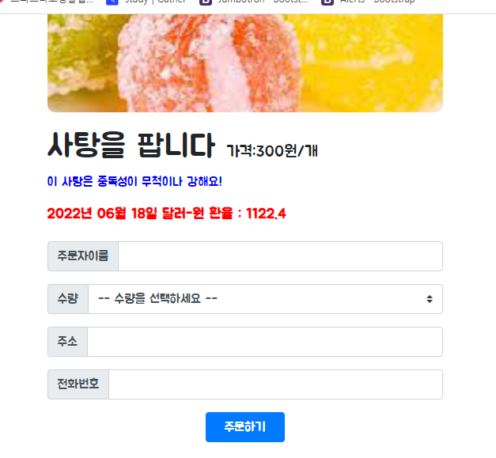
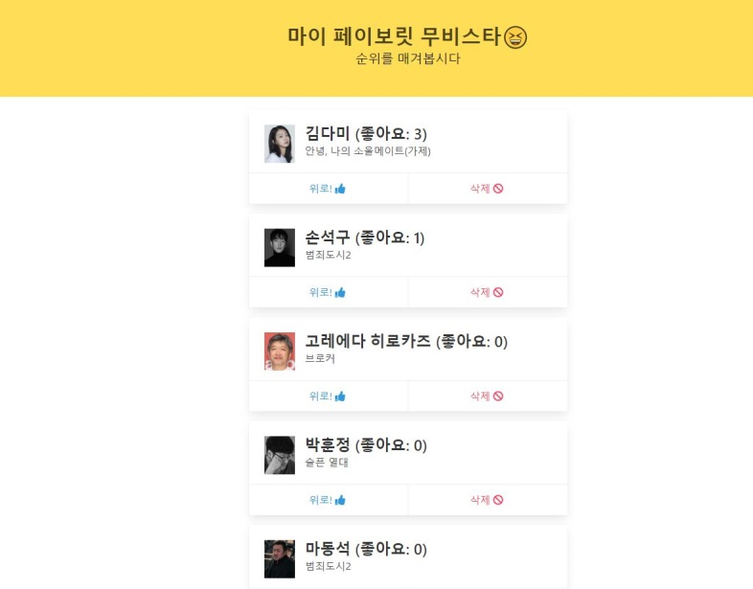
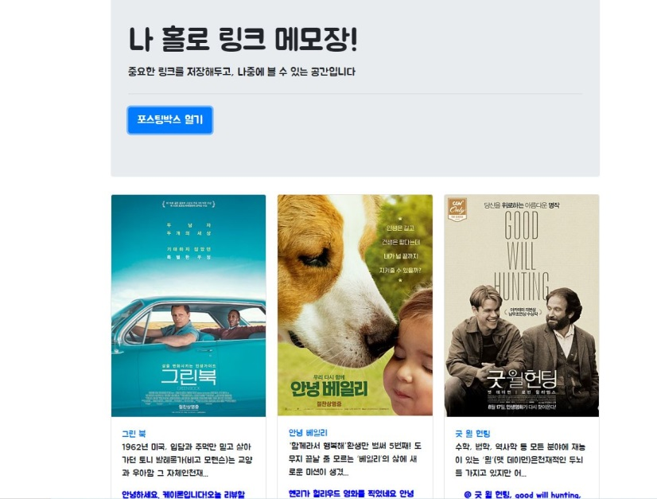
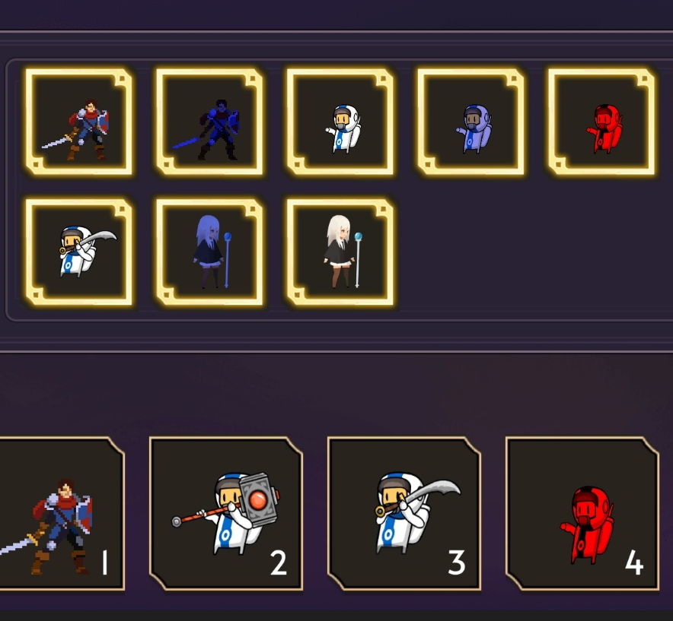
이외의 여분의 프로젝트들
이외의 토이 프로젝트들은 깃허브에 따로 보관하여 관리하고 있습니다.

Slide 19
THANK YOU

